Slide 1
CrawlSpider
联想教育

Slide 2

为什么学习CrawlSpider
什么是CrawlSpider
如何使用CrawlSpider

Slide 3

为什么学习CrawlSpider
什么是CrawlSpider
如何使用CrawlSpider

Slide 4

什么是CrawlSpider
crawlspider是spider的一个子类，除了继承到Spider的功能外，还派生了其自己的更强大的功能和特性。其中最显著的功能就是'LinkExtractors链接提取器'。Spider是所有爬虫类的基类

Slide 5
什么是CrawlSpider
CrawlSpider是Spider的派生类，Spider类的设计原则是只爬取start_url列表中的网页，而CrawlSpider类定义了一些规则(rule)来提供跟进link的方便的机制，从爬取的网页中获取link并继续爬取的工作更适合。

Slide 6
使用步骤
创建scrapy工程
scrapy startproject projectName
创建爬虫文件
scrapy genspider -t crawl spidername www.xxx.com
生成的爬虫文件
生成的爬虫文件和之前的spider基类的爬虫文件有所不同。

Slide 7

使用步骤
这里创建爬虫文件时比之前创建的爬虫文件多了-t crawl 表示的时创建的爬虫文件是一个基于CrawlSpider这个类，而不是Spider这个基类了
注意事项：

Slide 8
为什么学习CrawlSpider
什么是CrawlSpider
如何使用CrawlSpider

Slide 9
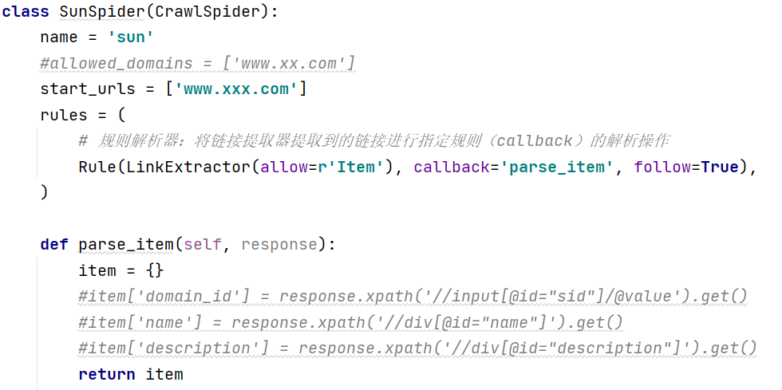
如何使用CrawlSpider
创建程序后的初始化代码：
代 码

Slide 10
如何使用CrawlSpider
CrawlSpider是爬取那些具有一定规则网站的常用的爬虫，它基于Spider并有一些独特属性
1 LinkExtractor(allow=r'Item')
链接提取器：根据指定规则（allow="正则"）进行指定链接的提取
2 rules = (
Rule(LinkExtractor(allow=r'Item'), callback='parse_item', follow=True),
)
规则解析器：将链接提取器提取到的链接进行指定规则（callback）的解析操作
解 释

Slide 11
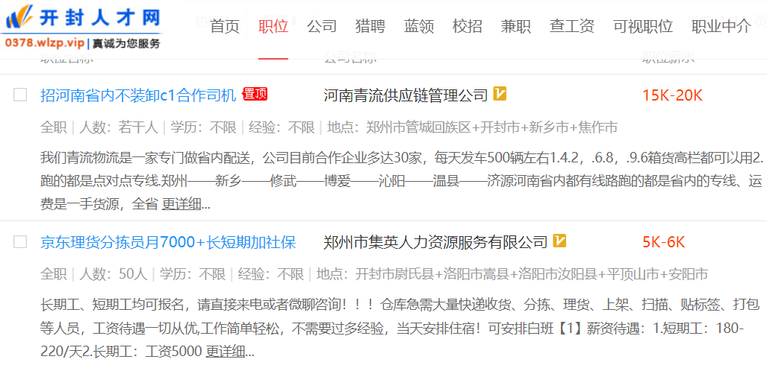

综合案例
需求：爬取开封人才网招聘信息
1 岗位名称，公司名称
2 职位描述
3 爬取全部11页数据
https://0378.wlzp.vip/job/

Slide 12
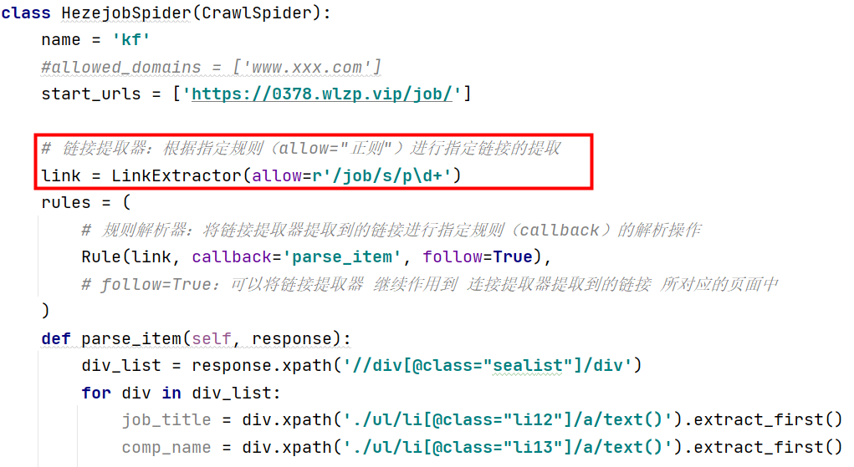
综合案例
1 获取首页面分页的url，解析每个页面中的岗位名称和公司名称

Slide 13
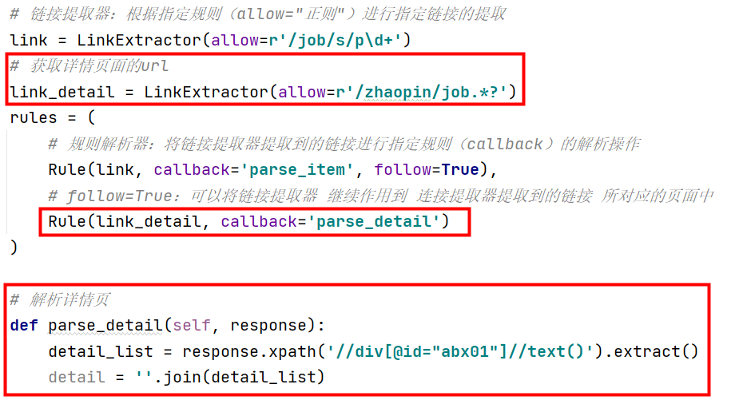
综合案例
2 获取每个岗位详情页的url，并解析详情页

Slide 14
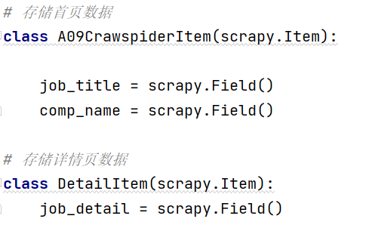
综合案例
3 在item实体中，分别创建两个item类，分别存储不同数据

Slide 15
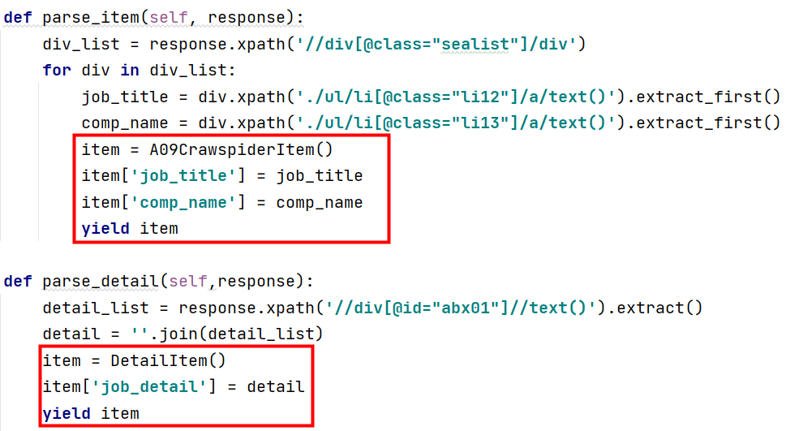
综合案例
4 在爬虫模块中，将数据保存到item中

Slide 16
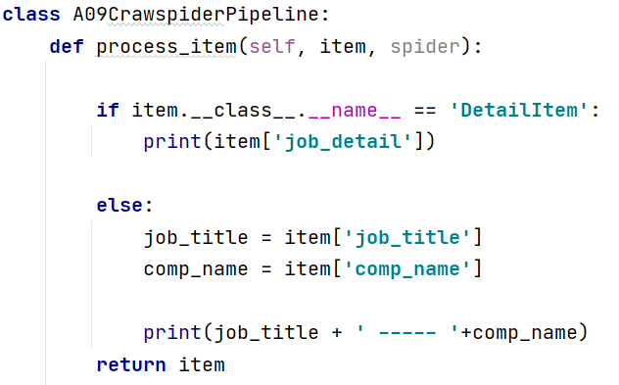
综合案例
5 在管道中获取数据

